Slide 1

PHÒNG GD &ĐT LONG BIÊN
TRƯỜNG TIỂU HỌC PHÚC LỢI
CHÀO MỪNG CÁC EM
ĐẾN TIẾT TIẾNG VIỆT

Slide 2


TUẦN 16
TIẾT 3

Slide 3



Slide 4

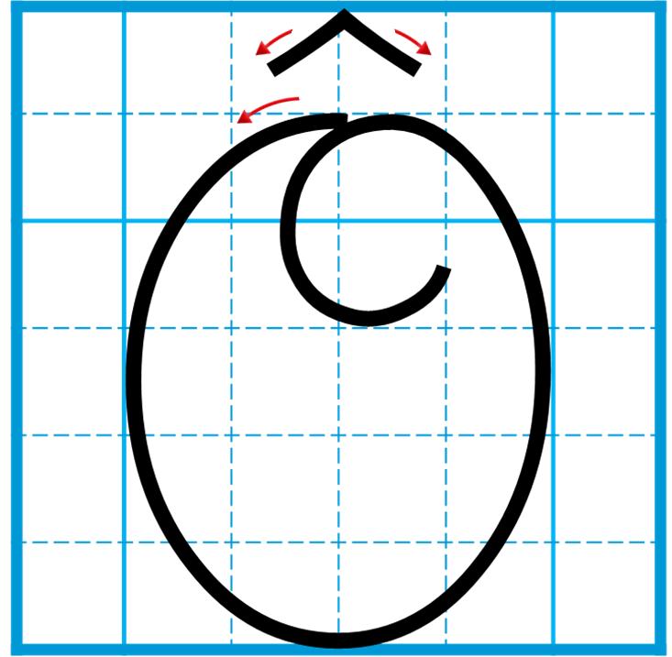
2
3
1
Chữ hoa Ô cao mấy ô li ?
Chữ hoa Ô rộng mấy ô li ?
Chữ hoa Ô gồm có mấy nét ?
Con hãy quan sát và nhận xét chữ hoa Ô

Slide 5
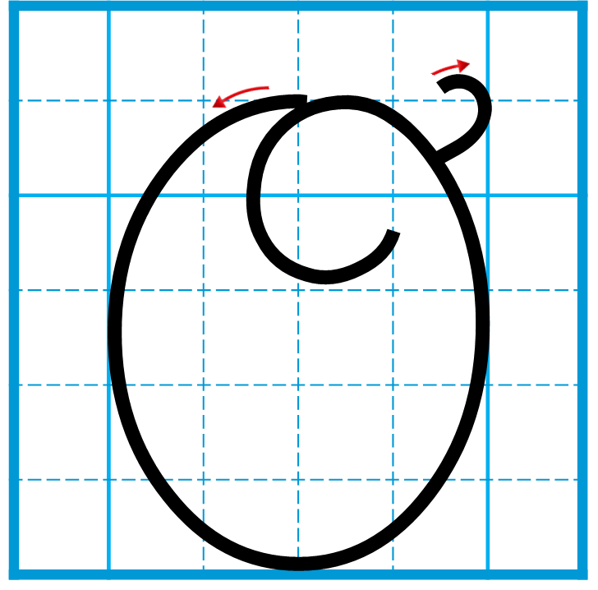
1
2
Chữ hoa Ơ cao mấy ô li ?
Chữ hoa Ơ rộng mấy ô li ?
Chữ hoa Ơ gồm có mấy nét ?
Con hãy quan sát và nhận xét chữ hoa Ơ

Slide 6
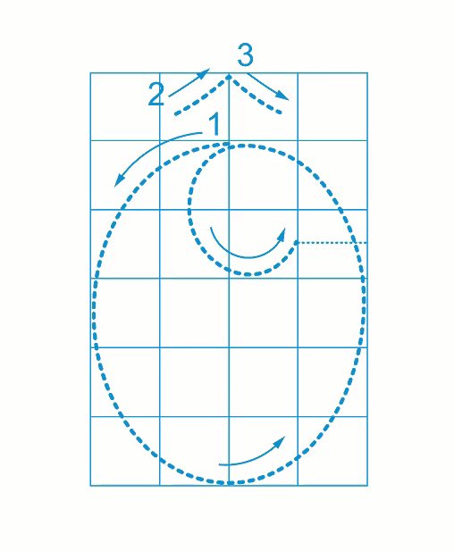
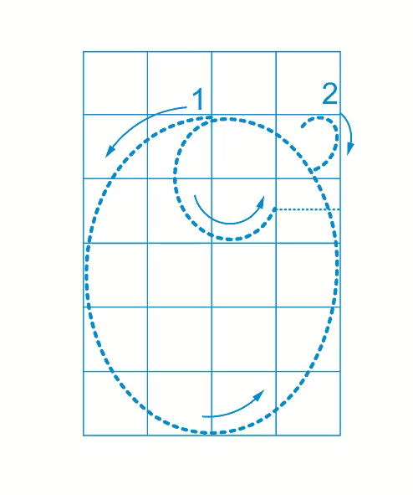
VIẾT CHỮ HOA

Slide 7

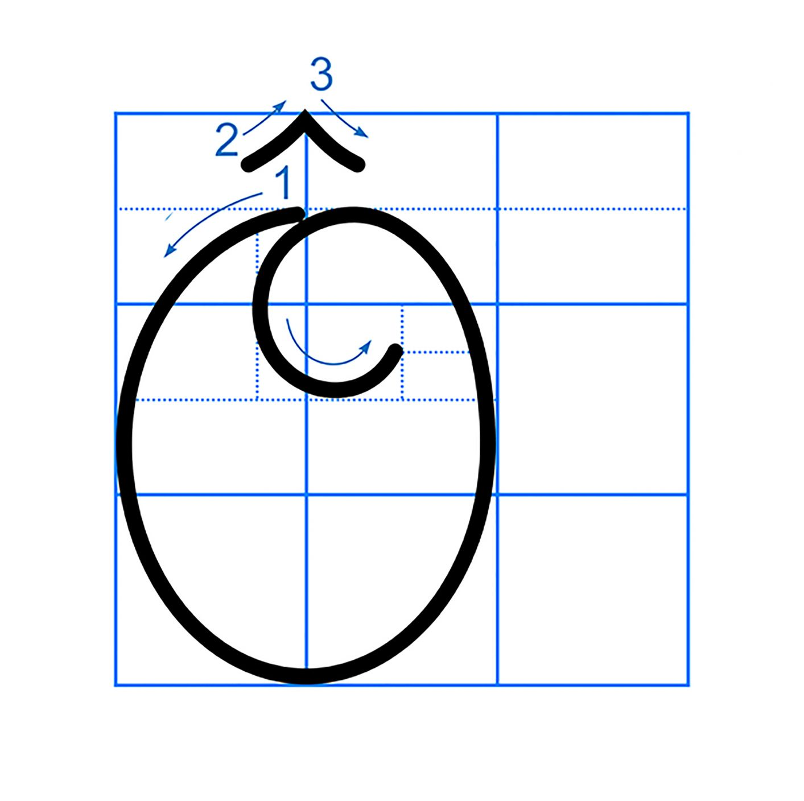
VIẾT CHỮ HOA CỠ NHỎ

Slide 8

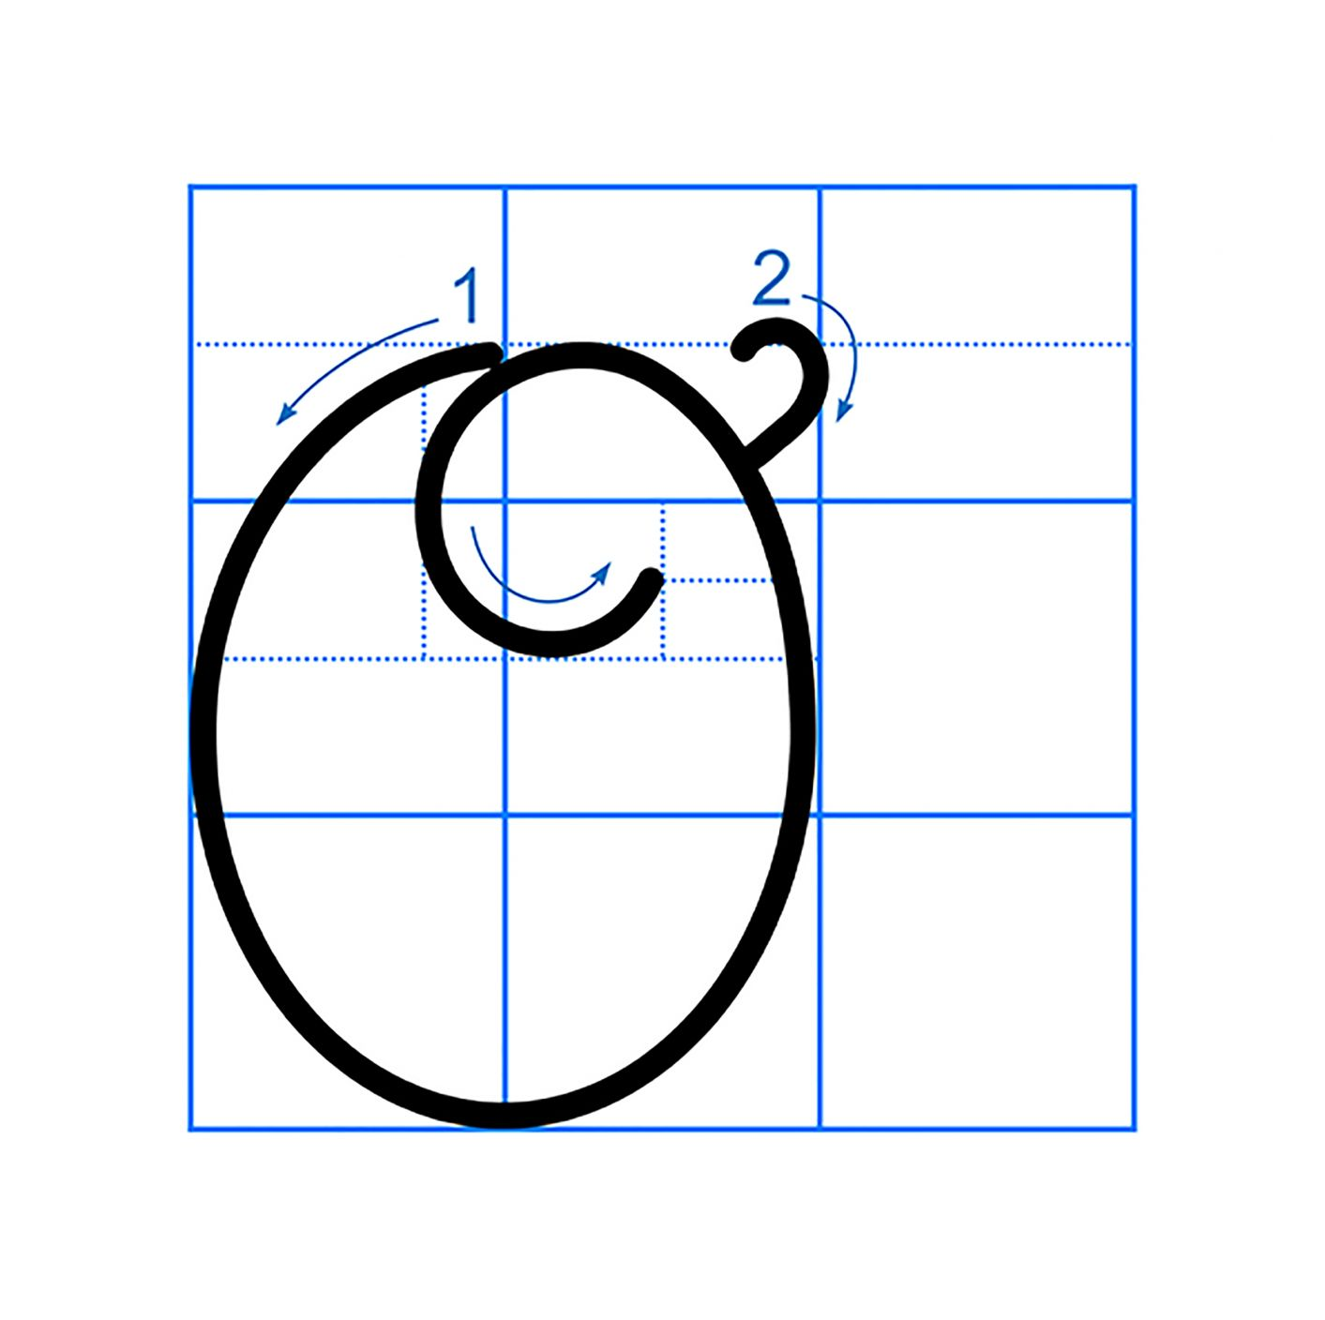
VIẾT CHỮ HOA CỠ NHỎ

Slide 9

VIẾT ỨNG DỤNG

Slide 10
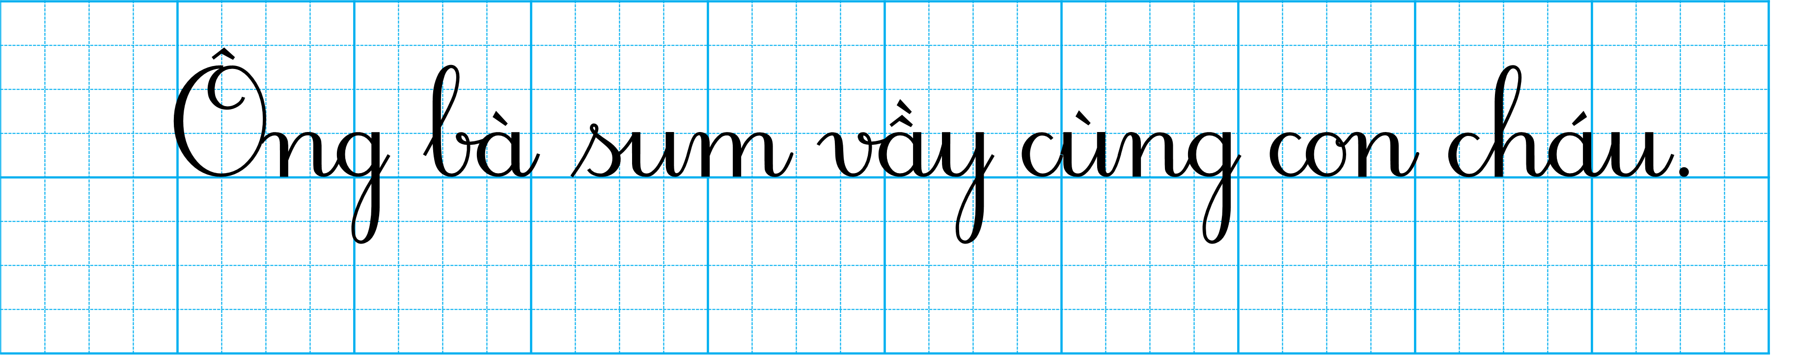
VIẾT ỨNG DỤNG
Viết hoa chữ nào?
Đặt dấu chấm ở đâu ?

Slide 11

THỰC HÀNH VIẾT BÀI

Slide 12
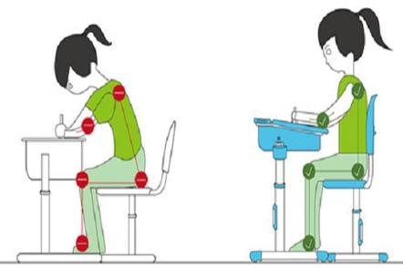
TƯ THẾ NGỒI VIẾT
- Lưng thẳng, hai chân song song thoải mái.
- Không tì ngực vào bàn.
- Đầu hơi cúi.
- Mắt cách vở 25cm đến 30cm.
- Tay phải cầm bút.
- Tay trái tì nhẹ lên mép vở để giữ.

Slide 13
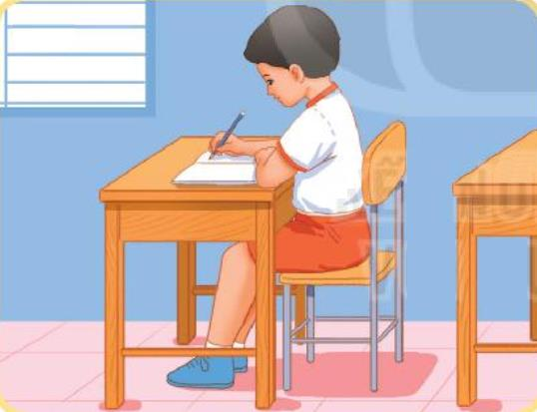
CÁCH ĐỂ VỞ
- Vở không gập đôi, để hoàn toàn trên mặt bàn.
- Hơi nghiêng vở sang trái khoảng 15 độ so với cạnh bàn sao cho mép vở song song với cánh tay.

Slide 14
VIẾT ỨNG DỤNG

Slide 15
CỦNG CỐ BÀI HỌC

